Slide 1
同屏技术简介
Peter
2023-7-6

Slide 2
什么是同屏？
同屏（镜像）
将手机/PC的屏幕画面投射到另一个设备的屏幕上
投屏（推送）
将手机/PC的多媒体内容推送到另一个设备播放

Slide 3
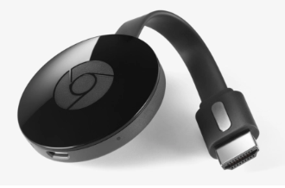
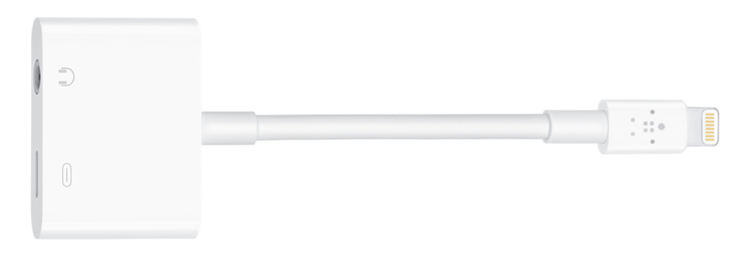
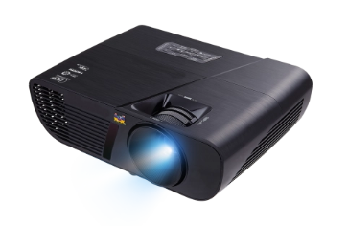

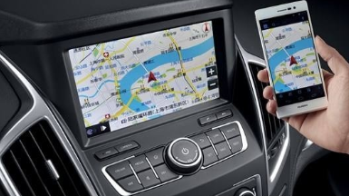
同屏技术应用

Slide 4
常见的同屏技术
连接方式 | 功能 | 技术 | 特点
网络 | DLNA（投屏） | UPnP | 开放协议
 | Aircast（同屏+投屏） | mDNS | 苹果私有
 | Miracast（同屏） | Wi-Fi Direct | 开放协议
 | DIAL（投屏） | UPnP | 私有(Youtube, etc.)
 | GoogleCast（同屏） | mDNS | Google私有
 | Carplay/CarLife（车机） |  | 私有(苹果, etc.)
USB | Host（同屏） | Android AOA | 自定义
 |  | iOS iAP | 苹果私有
 | Device（同屏） | Android UAC | 自定义
 | Device（同屏） | iOS iAP | 苹果私有

Slide 5
投屏技术基本原理
设备发现协议
SSDP, mDNS
设备控制协议
UPnP, SOAP
路由器
SSDP/mDNS
设备发现
SSDP/mDNS
设备发现
URL(UPnP, SOAP)
发射端
接收端

Slide 6
同屏技术基本原理
发现协议：mDNS, Wi-Fi direct
流服务: UDP, TCP, RTP
设备发现
设备发现
显示帧
编码
解码
显示帧
视频流发送
音视频流接收

Slide 7
无线工作模式
AP(Access Point)
Station
P2P
Concurrent mode
AP + P2P
STA + P2P

Slide 8
主要技术指标
性能
开机速度
连接速度
播放速度
画面延时
视频流畅度
资源消耗
内存消耗
Flash size
举例：苹果有线方案
开机+连接 3.5s,，延时20~40ms，1MB flash

Slide 9

DLNA
Digital Living Network Alliance (数字生活网络联盟)
4种角色：DMS, DMR, DMC, DMP
DMR: Digital Media Renderer
DMC: Digital Media controller
UPnP(Universal Plug and Play)
设备发现协议：SSDP(Simple Service Discovery Protocol)
TCP, UDP, HTTP, XML
支持应用
华为手机，腾讯，爱奇艺，优酷 …
视频、音频、图片

Slide 10


Aircast
苹果私有协议，开发用于Apple TV，支持同屏+投屏
支持iPhone, iPad, iPodtouch等设备
支持图片，音频，视频，屏幕镜像
关键技术
mDNS：Multicast DNS
ROAP: Simple Object Access Protocol
XML & http based
流服务：TCP/UDPx
H264 video + AAC-ELD audio
连接方式
AP, STA, P2P

Slide 11
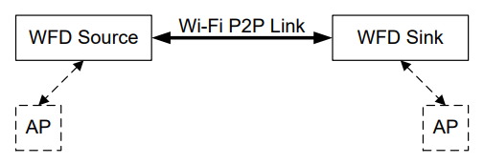
Miracast
由Wi-Fi联盟制定的屏幕镜像技术，开放协议
Android/Win10支持
基于Wi-Fi Direct(P2P)连接
媒体流基于RTP(UDP)传输
缺点：会发现错包，丢包而导致卡顿、花屏等现象

Slide 12
安卓USB有线同屏
自定义协议，由APK完成屏幕录制及USB通信
主模式
AOA + APK
缺点：无法录制声音
从模式
UAC + APK

Slide 13
苹果USB有线同屏
苹果系统自带，私有协议
主模式
点信任
外部电源供电
从模式
OTG
无需信任
可由手机供电

Slide 14
海奇HCCAST框架
User
UI/App
wpa/hostap supplicant
Aircast service
hccast_simple
httpd
hccast 中间件
DLNA service
DHCP(C/D)
libwpa
Wi-Fi MGR
Miracast service
Sence switch
Aircast
DLNA
TCP/IP
A/V
协议
System
Miracast
有线同屏
USB
Wi-Fi

Slide 15
课后小任务
申请一个开发板（A210，A5100，A3100均可）
分别编译无线同屏器和有线同屏器软件
将软件烧写到板子上运行
详细测试以下功能，并尝试了解它们的原理
AP模式：Aircast, Miracast
平台配网
STA模式：Aircast, DLNA, Miracast
安卓有线
苹果有线
SDK分支： hcrtos-2023.04.y
软件配置
hichip_hc15xx_db_a210_hcscreen_bl_defconfig / hichip_hc15xx_db_a210_hcscreen_defconfig ➔ A210 + 8188FTV
hichip_hc15xx_db_a210_hcusbcast_bl_defconfig / hichip_hc15xx_db_a210_hcusbcast_defconfig ➔ A210 有线同屏
hichip_hc16xx_db_a5100_v10_hcscreen_bl_defconfig / hichip_hc16xx_db_a5100_v10_hcscreen_defconfig ➔ A5100 + 8731bu

